Slide 1
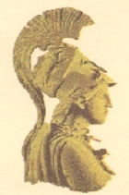
Κώμα
Αναπληρωτής Καθηγητής Ν. Τεντολούρης
Α' Προπαιδευτική Παθολογική Κλινική και Ειδική Νοσολογία Πανεπιστημίου Αθηνών
& Διαβητολογικό Κέντρο
Γ. Ν. Α. Λαϊκό

Slide 2
ΔΙΑΒΗΤΙΚΑ ΚΩΜΑΤΑ
ΥΠΕΡΓΛΥΚΑΙΜΙΚΟ ΚΕΤΟΟΞΕΩΤΙΚΟ ΚΩΜΑ (YKK)
ΥΠΕΡΓΛΥΚΑΙΜΙΚΟ YΠΕΡΩΣΜΩΤΙΚΟ, ΜΗ ΚΕΤΟΟΞΕΩΤΙΚΟ ΚΩΜΑ (ΥΜΚΔΚ)
ΥΠΟΓΛΥΚΑΙΜΙΚΟ ΚΩΜΑ
ΚΩΜΑ ΑΠΌ ΓΑΛΑΚΤΙΚΗ ΟΞΕΩΣΗ

Slide 3
ΔΙΑΒΗΤΙΚΑ ΚΩΜΑΤΑ
ΥΠΕΡΓΛΥΚΑΙΜΙΚΟ ΚΕΤΟΟΞΕΩΤΙΚΟ ΚΩΜΑ
Έκδηλα σημεία αφυδάτωσης
Αναπνοή Kussmaul (βαθειά, συχνή, απόπνοια οξόνης)
Θόλωση διανοίας
Κοιλιακός πόνος (pseudoperitonitis diabetica)

Slide 4
ΥΠΕΡΓΛΥΚΑΙΜΙΚΟ ΚΕΤΟΟΞΕΩΤΙΚΟ ΚΩΜΑ
ΕΡΓΑΣΤΗΡΙΑΚΑ ΕΥΡΗΜΑΤΑ
Μεγάλη αύξηση σακχάρου αίματος
Θετική αντίδραση κετονών πλάσματος
Ολικό CO₂ <15 mEq/L
Οξέωση (pH < 7,30)
Ηλεκτρολυτικές διαταραχές (Καλιοπενία παρά φυσιολογικό Κ⁺ ορού, αύξηση ουρίας)
Oλικές ελλείψεις:
  Η₂Ο: 5-8 L, Κ⁺: 200 mEq, Na⁺: 500 μΕq, Cl: 300 mEq, HCO₃: 300 mEq
Γαλακτώδης όψη ορού (αύξηση Τριγλυκεριδίων)
Αύξηση αμυλάσης ορού
Αύξηση Ht, λευκών λόγω αιμοσυμπύκνωσης

Slide 5
ΔΙΑΦΟΡΙΚΗ ΔΙΑΓΝΩΣΗ ΥΚΚ ΑΠΌ ΥΠΟΓΛΥΚΑΙΜΙΚΟ ΚΩΜΑ
ΥΚΚ
ΥΠΟΓΛΥΚΑΙΜΙΚΟ
Εκδήλωση μέσα σε αρκετές ώρες ή ημέρες
Ξηρό στόμα
Δέρμα ξηρό
Αναπνοή Kussmaul
Έλλειψη μυδρίασης
Ελάττωση ή εξάλειψη τενοντίων αντανακλαστικών
Όχι σημείο Babinski
Όχι σπασμοί
Κατά κανόνα απότομη ή σχετικώς ταχεία εκδήλωση
Όχι ξηρό στόμα
Εφιδρώσεις
Φυσιολογική αναπνοή ή ταχύπνεια
Μυδρίαση
Κανονικά ή αυξημένα τενόντια αντανακλαστικά
Ενδεχομένως σημείο Babinski
Συχνά σπασμοί

Slide 6
ΥΠΕΡΓΛΥΚΑΙΜΙΚΟ YΠΕΡΩΣΜΩΤΙΚΟ, ΜΗ ΚΕΤΟΟΞΕΩΤΙΚΟ ΚΩΜΑ (ΥΜΚΔΚ)
Iδιαίτερα μεγάλη αύξηση σακχάρου (>600 mg/dl)
Xωρίς κέτωση ή μεταβολική οξέωση
Πάρα πολύ μεγάλη αφυδάτωση
Μεγαλύτερη θνητότητα από ΥΚΚ (συνήθως γεροντότερα άτομα με συμπαρομαρτούντα προβλήματα)

Slide 7
ΟΞΕΙΑ ΦΛΕΙΟΕΠΙΝΕΦΡΙΔΙΑΚΗ ΑΝΕΠΑΡΚΕΙΑ
Ταχέως εισβάλλουσα & προοδευτικά επιδεινούμενη γενική αδυναμία
Σημαντική πτώση ΑΠ
Αρχικά πιθανώς πυρετός, αργότερα ψυχρό δέρμα
Έμετοι, διάρροιες, κοιλιακός πόνος
Υπνηλία (μέχρι και κώμα)
Ολιγουρία, αφυδάτωση
Υπονατριαιμία, υπερκαλιαιμία, υπογλυκαιμία, οξέωση, χαμηλή κορτιζόνη πλάσματος
Υπέρχρωση πτυχών (παλάμες, θηλή, βλεννογόνος στόματος)

Slide 8
ΚΩΜΑ ΥΠΟΦΥΣΙΑΚΗΣ ΑΙΤΙΟΛΟΓΙΑΣ
Αρχίζει μετά έντονη σωματική επιβάρυνση (λοιμώξεις κλπ)
Εκδηλώσεις όπως στην οξ. Φλειοεπινεφριδιακή ανεπάρκεια, χωρίς υπέρχρωση πτυχών
Δέρμα ωχρό, ξηρό, υποθερμία
Υπογλυκαιμία
Τρίχωση μασχαλών & ηβικής σύμφυσης αραιή
Νωθρά αντανακλαστικά σε υποθυρεοειδισμό
Χαμηλό σάκχαρο, κορτιζόλη, θυρεοειδικές ορμόνες

Slide 9
ΘΥΡΕΟΤΟΞΙΚΗ ΚΡΙΣΗ
Απότομη έναρξη, έντονη ανησυχία, διέγερση, αυπνία
Μυική αδυναμία
Ταχυκαρδία
Αύξηση θερμοκρασίας (ίσως και >40^{ο} C)
Υγρό δέρμα, περιφερική αγγειοδιαστολή
Συστολική υπέρταση, μεγάλη διαφορική πίεση
Βρογχοκήλη ενίοτε
Ενδεχομένως stupor, κώμα
Συχνά προϋπάρχει υπερθυρεοειδισμός
Σημασία υποψίας και μέτρησης θυρεοειδικών ορμονών

Slide 10
ΜΥΞΟΙΔΗΜΑΤΙΚΟ ΚΩΜΑ
Επιβράδυνση ψυχικών λειτουργίων, διαταραχή συνείδησης
Έκδηλα σημεία υποθυρεοειδισμού (μυξοιδηματικό δέρμα, μακρογλωσσία, περικαρδιακό υγρό, υποθερμία)
Επιπόλαια αναπνοή, αναπνευστική οξέωση
Υπόταση, βραδυκαρδία
Προηγούμενος γνωστός υποθυρεοειδισμός
Σημασία υποψίας και μέτρησης θυρεοειδικών ορμονών, υπερχοληστερολαιμία, χαμηλά δυναμικά ΗΚΓ

Slide 11
ΗΠΑΤΙΚΟ ΚΩΜΑ
Σύγχυση, ψυχικές διαταραχές στην αρχή
Πτερυγοειδής τρόμος άκρων (flapping tremor)
Σημεία εγκεφαλικού ερεθισμού (μυδρίαση, ταχύπνοια, υπερθερμία)
Υποκαλιαιμία, υπονατριαιμία
Αναπνευστική αλκάλωση, μεταβολική αλκάλωση, μεταβολική οξέωση (γαλακτική οξέωση)
Χαρακτηριστική οσμή (foetor hepaticus)
Προθανάτια ολιγουρία, ανουρία, υπογλυκαιμία
Παράταση χρόνου προθρομβίνης (χωρίς διότθωση από Βιτ. Κ)
Ενδοαγγειακή πήξη
Ιστορικό αλκοολισμού, κίρρωσης, ηπατίτιδας, μεταγγίσεων, χρήσης ναρκωτικών, δηλητηρίαση με CCl4, αλοθάνη, μανιτάρια κλπ
Ίκτερος, διόγκωση ήπατος, σπληνός, ασκίτης, αιμορρραγική διάθεση

Slide 12
ΟΥΡΑΙΜΙΚΟ ΚΩΜΑ
Προοδευτική εισβολή, ιδιάζουσα απόπνοια
Αναπνοή Kussmaul
Μύση, υπέρταση, ωχρότητα, αύξηση τενοντίων αντανακλ, μυικοί ινιδισμοί, ελαφρά γενικευμένα οιδήματα
Ενδεχόμενη ξηρή περικαρδίτιδα (ήχος τριβής)
Αύξηση ουρίας, ΕΒ ούρων 1010, λευκωματουρία, υπερκαλιαιμία, υποασβεστιαιμία, υπερφωσφαταιμία. Στο ΗΚΓ επιμήκυνση QT, οξυκόρυφα Τ.

Slide 13
ΚΩΜΑΤΑ ΤΟΞΙΚΗΣ ΑΙΤΙΟΛΟΓΙΑΣ
Υπνωτικά φάρμακα (βαρβιτουρικά, γλουτεθιμίδη κ.α.)
  Θνησιμότητα εξαρτάται περισσότερο από έγκαιρη έναρξη θεραπείας παρά από δόση
  Εξέλιξη κατά στάδια
Νευροληπτικά (Νευροπληγικά)
  Φαινοθειαζίνες, Θειολανθένια, Βουτυροφαινόνες
Θυμοληπτικά (ιμιπραμίνη, αμιτρυπτιλίνη κ.α)
  Τυπική τριάδα: βαρύ καρδιογενές shock, μυδρίαση (με αντίδραση στο φως), τονικοκλονικοί σπασμοί
Παράγωγα αμφεταμίνης
  Έντονες εφιδρώσεις, ταχυκαρδία, υπέρταση, διέγερση, υπερπυρεξία, ίσως σπασμοί, ινωδογονόλυση
Κινίνη, Κινιδίνη
  Έμετοι, εμβοές, ζάλη, οπτικές διαταραχές, ΗΚΓικές αλλοιώσεις

Slide 14
ΚΩΜΑΤΑ ΤΟΞΙΚΗΣ ΑΙΤΙΟΛΟΓΙΑΣ
Σαλικυλικά
  Ερυθρό πρόσωπο, υπερθερμία, εφιδρώσεις, οξεωτική αναπνοή, αφυδάτωση, υποκαλιαιμία, εμβοές
Μορφίνη & ανάλογα
  Μεγάλη μύση, έλλειψη αντίδρασης φως, επιπόλαια αναπνοή (συχνά Cheyne Stokes), πρόσωπο ωχρό, υπόταση, υποθερμία
Μονοξείδιο του άνθρακα
  Σε υψηλές συγκεντρώσεις: άμεση απώλεια συνείδησης
  Σε μέτριες συγκεντρώσεις: αρχικά πονοκέφαλος, ζάλη, παλμοί, τάση για έμετο ή έμετος, σύγχυση, υπέρπνοια, παράλυση, σπασμοί, κώμα
  Ανοικτό κόκκινο χρώμα σε όλο το σώμα

Slide 15
ΚΩΜΑΤΑ ΤΟΞΙΚΗΣ ΑΙΤΙΟΛΟΓΙΑΣ
Δηλητηρίαση με μανιτάρια
  Συμπτώματα 1-2 ώρες μετά την κατανάλωση: σχετικά καλοήθης πορεία τύπου γαστρεντερίτιδας
  Συμπτώματα 5-36 ώρες μετά την κατανάλωση: μακρός λανθάνων χρόνος, αρχικά διάρροιες, μετά ασυμπτωματικό μεσοδιάστημα και κατόπιν την 3η και 4η μέρα βαριά ηπατική και νεφρική βλάβη. Τις πρώτες μέρες δεν υπάρχει διαταραχή της συνείδησης

Slide 16
Υπογλυκαιμία από λήψη σουλφονυλουριών
Συχνή σε λήψη σουλφονυλουριών με μεγάλη διάρκεια δράσης (γλιβενκλαμίδη, χλωροπροπαμίδη)
Συχνά σε άτομα με νεφρική ή ηπατική ανεπάρκεια
Μπορεί να είναι παρατεταμένη (διάρκειας ημερών) για αυτό απαιτείται νοσηλεία για 3 τουλάχιστον ημέρες, με συνεχή χορήγηση διαλύματος γλυκόζης
Θνητότητα: 10%

Slide 17
Ορισμός υπογλυκαιμίας
Τριάδα Whipple:
Σάκχαρο αίματος < 50-60 mg/dl
Συμπτώματα υπογλυκαιμίας
Υποχώρηση των συμπτωμάτων με την αύξηση του σακχάρου αίματος

Slide 18
ΕΚΔΗΛΩΣΕΙΣ ΥΠΟΓΛΥΚΑΙΜΙΑΣ
Εκδηλώσεις
από το ΑΝΣ
Νευρογλυκοπενία

Slide 19
ΕΚΔΗΛΩΣΕΙΣ ΑΠΟ ΤΟ ΑΝΣ
ταχυκαρδία, αίσθημα παλμών
αύξηση συστολικής ΑΠ
εφίδρωση
μυϊκός τρόμος
πείνα
ναυτία
κεφαλαγία
διαταραχές όρασης

Slide 20
ΝΕΥΡΟΓΛΥΚΟΠΕΝΙΑ
πτώση διανοητικής λειτουργίας , αδυναμία συγκέντρωσης, βραδύτητα στις αντιδράσεις
διαταραχή γνωστικής λειτουργίας
μονότονη ομιλία
υπνηλία
σύγχυση
διέγερση, ερειστική ή και ανώμαλη συμπεριφορά
άρνηση, επιθετικότητα
απώλεια συνείδησης, σπασμοί
σπάνια: διαταραχές όρασης-διπλωπία, παραισθησίες, ζάλη

Slide 21
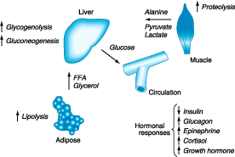
Προσαρμογή του οργανισμού στη διάρκεια της νηστείας και στην υπογλυκαιμία
Glutamine ← Kidney
Liver’s glycogen: 70 g, 8-10 h
FFA: 120 g/d, immediate oxidation
40 g/d for ketone bodies production

Slide 22
Στο νεφρό διηθείται και επαναρροφάται το σύνολο της γλυκόζης που κυκλοφορεί στο αίμα
Net ~0 g/day
Glucose input ~250 g/day:
Dietary intake ~180 g/day
Glucose production ~70 g/day
  Gluconeogenesis
  Glycogenolysis
Glucose utilization ~250 g/day:
Brain ~125 g/day
Rest of body ~125 g/day
Glucose pool in body ~450 g
Glucose filtered ~180 g/day
Glucose reabsorbed ~180 g/day
Wright EM, et al. J Int Med 2007;261:32–43.
Notes:
The amount of glucose stored in the body is ~450 g, of which ~250 g turns over daily
In a day, the brain alone consumes ~125 g, and rest of the body consumes the remaining 125 g
A normal diet provides ~180 g in a day, with stored glucose and gluconeogenesis, mainly from the liver and kidneys bridging the difference between the amount in diet and the amount that is utilized
The kidneys reabsorb the ~180 g glucose filtered each day by the glomeruli. Consequently, practically no glucose (<0.5 g in a day) appears in the urine
Reference:
Wright EM, et al. J Int Med 2007;261:32–43.

Slide 23
Το ήπαρ και ο νεφρός είναι τα κύρια όργανα νεογλυκογένεσης
Νεογλυκογένεση 20–25%*
Παραγωγή γλυκόζης~70 g/day
Νεογλυκογένεση 25–30%*
Γλυκογονόλυση 45–50%*
*post-absorptive state
Gerich JE. Diabet Med 2010;27:136–42.
Notes:
After an overnight fast, 45–50% of glucose is released as a result of the breakdown of glycogen (glycogenolysis) stored in the liver. The other half by the production of new glucose molecules from precursors (gluconeogenesis) by the liver and kidneys
The kidneys fail to release glucose through glycogenolysis because they contain very little glycogen and also lack the enzyme glucose-6-phosphatase
The liver and kidneys provide approximately equal amounts of glucose via gluconeogenesis in the post-absorptive state
Subsequently, after an overnight fast, 75–80% of glucose is derived from the liver and the rest 20–25% from the kidneys
As the duration of fasting increases, the liver is further depleted of its glycogen stores until, after 48 h, nearly all the glucose released into the circulation is derived from gluconeogenesis
Reference:
Gerich JE. Diabet Med 2010;27:136–42.

Slide 24
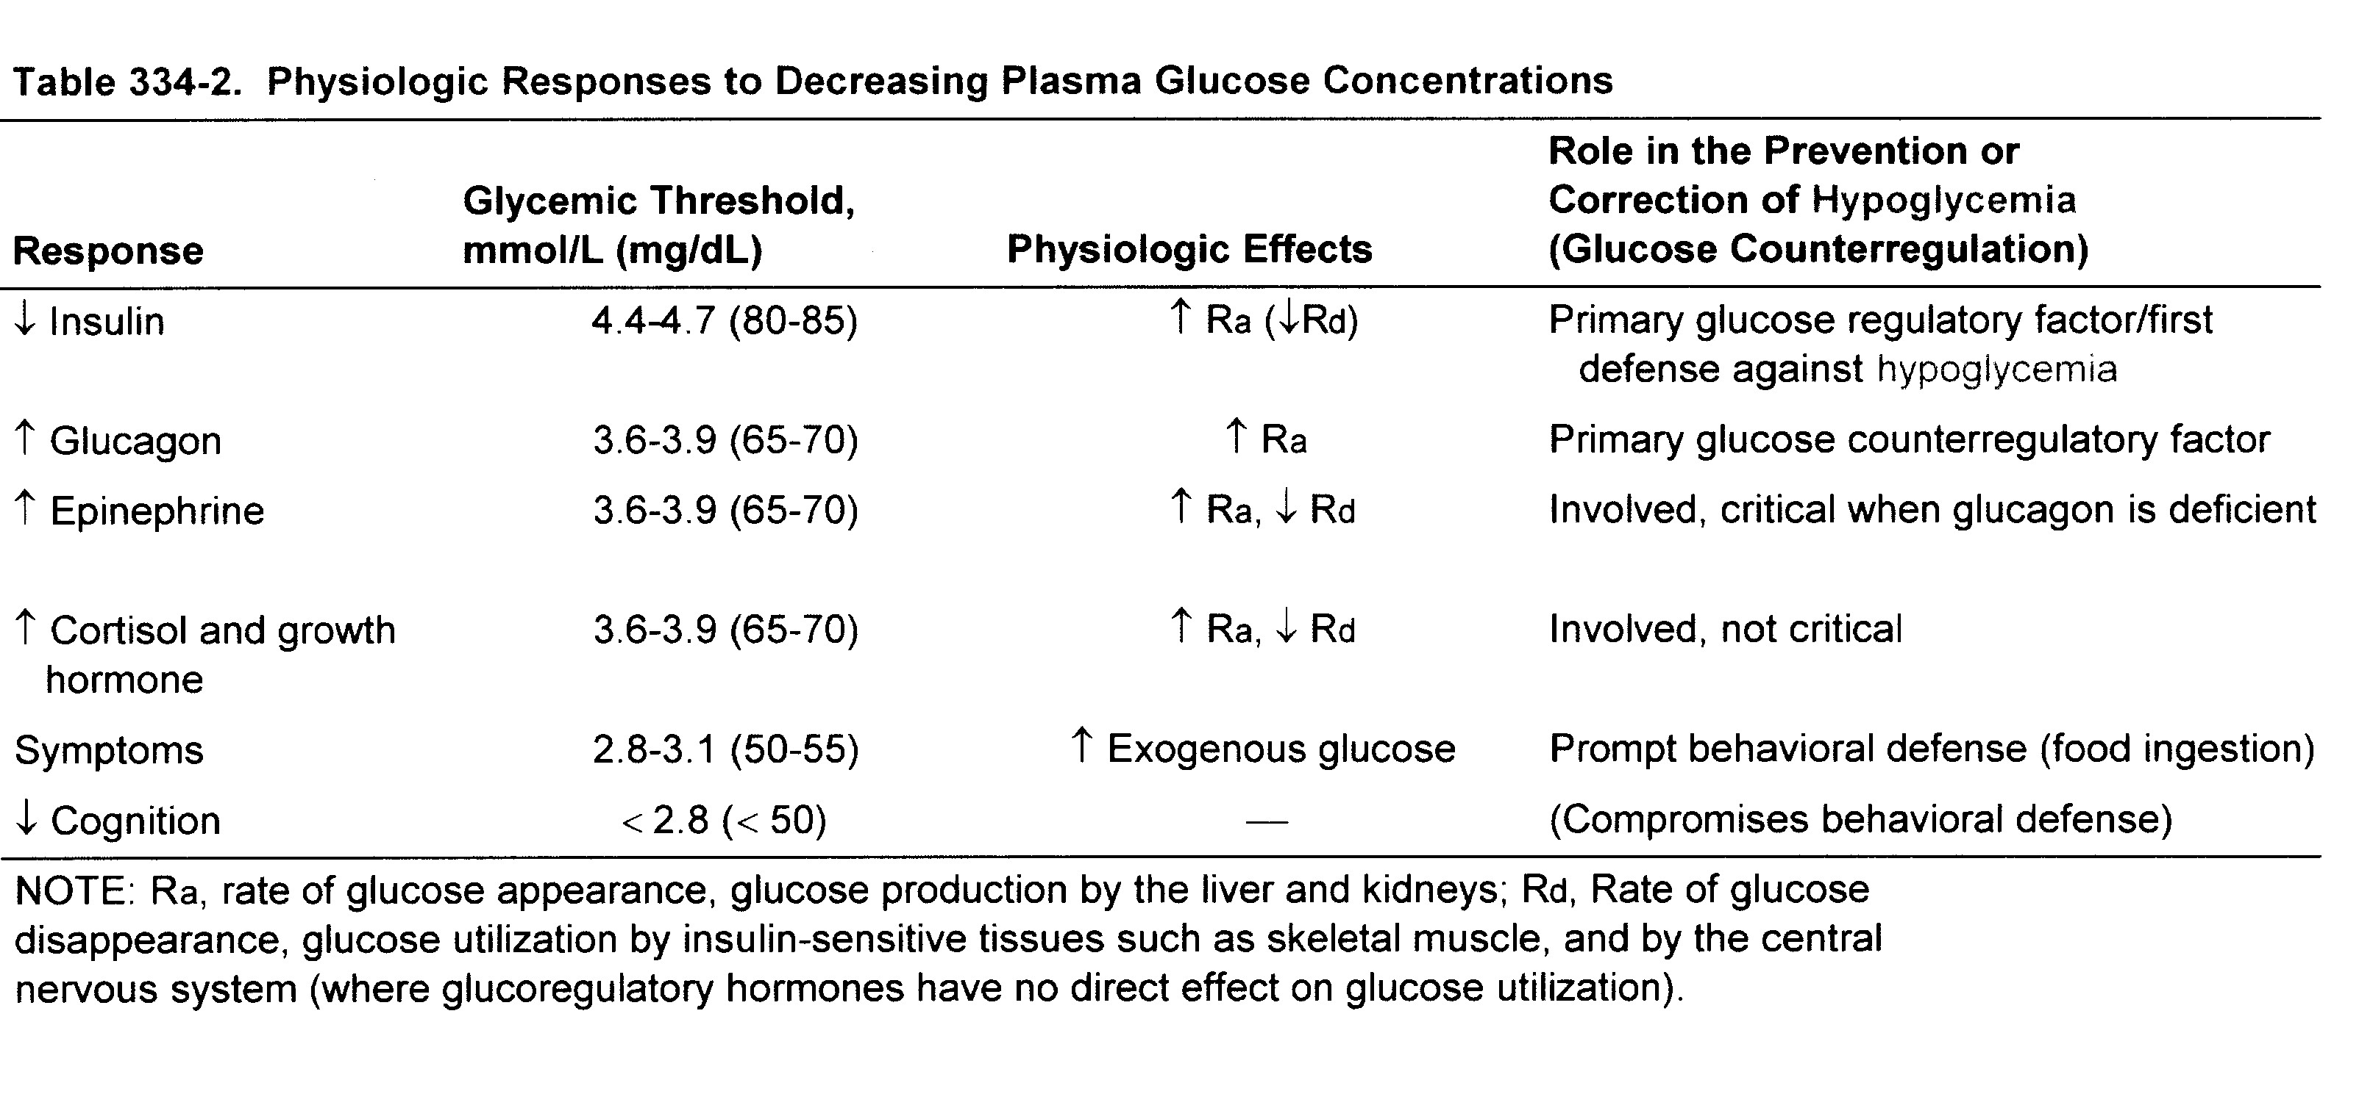

Slide 25
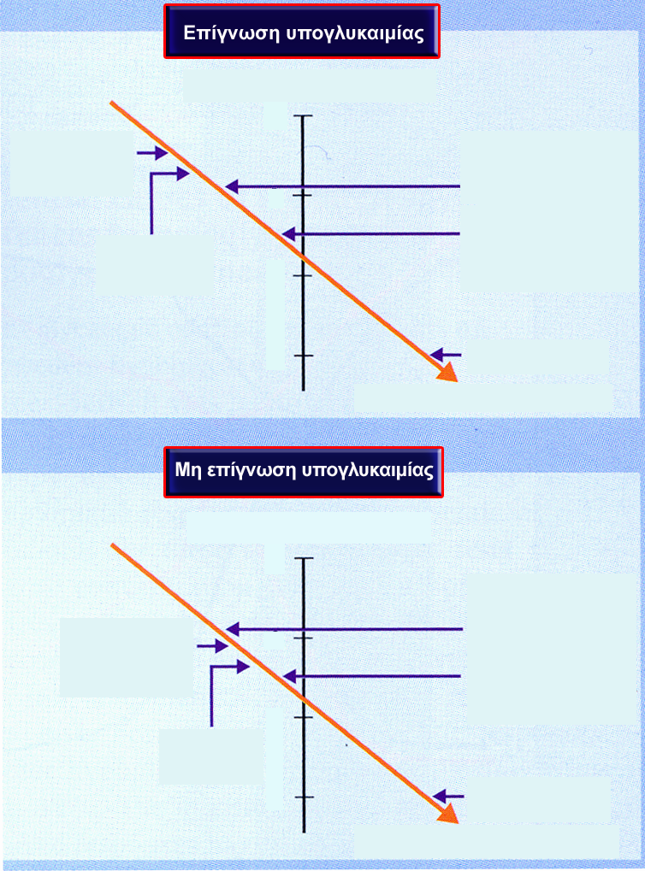
Γλυκόζη αίματος mg/dL
75
Έκκριση
αδρεναλίνης
Έναρξη εγκεφαλι-
κής δυσλειτουργίας
55
Σύγχυση, απώ-
λεια συγκέντρωσης
Εφίδρωση
Τρόμος
37
18
Κώμα, σπασμοί
Μόνιμη εγκεφαλική βλάβη
Γλυκόζη αίματος mg/dL
75
Έκκριση
αδρεναλίνης
Έναρξη εγκεφαλι-
κής δυσλειτουργίας
55
Σύγχυση, απώ-
λεια συγκέντρωσης
37
Εφίδρωση
Τρόμος
18
Κώμα, σπασμοί
Μόνιμη εγκεφαλική βλάβη

Slide 26
Υπογλυκαιμία
Υπογλυκαιμία στο σακχαρώδη διαβήτη
Αυτόματες υπογλυκαιμίες

Slide 27
Αντιδιαβητικά φάρμακα και υπογλυκαιμία
Προκαλούν υπογλυκαιμία
  Ινσουλίνη
  Σουλφονυλουρίες-μεγλιτινίδες
Δεν προκαλούν από μόνα τους υπογλυκαιμία
  Μετφορμίνη
  Ακαρβόζη
  Γλιταζόνες
  DPP-4 αναστολείς
  GLP-1 ανάλογα

Slide 28
Υπογλυκαιμία-ορισμός
Η παθολογική κατάσταση που χαρακτηρίζεται από χαμηλή συγκέντρωση γλυκόζης στο αίμα (συνήθως < 50 mg/dl), με ταυτόχρονη εμφάνιση χαρακτηριστικής αλλά μη ειδικής συμπτωματολογίας.
Τριάδα του Whipple:
Χαμηλές τιμές γλυκόζης πλάσματος
Συμπτώματα υπογλυκαιμίας
Υποχώρηση των συμπτωμάτων με τη διόρθωση της υπογλυκαιμίας

Slide 29
Συμπτώματα υπογλυκαιμίας
Συμπτώματα που προκαλούνται από την ενεργοποίηση του αυτονόμου νευρικού συστήματος
  Προέρχονται από υποθαλαμικά κέντρα και αποτελούν προειδοποιητικά συμπτώματα της υπογλυκαιμίας που ακολουθεί
Γλυκοπενικά συμπτώματα (ένδεια γλυκόζης στον εγκέφαλο)
Μη ειδικά συμπτώματα (κεφαλαγία, ζάλη, γενικευμένη αδυναμία,εμβοές, παραισθησίες)

Slide 30
Συμπτώματα που προκαλούνται από την ενεργοποίηση του αυτονόμου νευρικού συστήματος
Τρόμος
Εφίδρωση
Ωχρότητα
Ταχυκαρδία-αίσθημα προκάρδιων παλμών
Αίσθημα πείνας
Αυξημένη παραγωγή σιέλου
Ανησυχία

Slide 31
Γλυκοπενικά συμπτώματα
Πρώιμα: Γνωσιακή δυσλειτουργία (απώλεια προσανατολισμού στο χώρο και στο χρόνο), απώλεια ικανότητας λήψης αποφάσεων και εκτέλεσης σύνθετων πράξεων
Καθυστερημένα: Σύγχυση, επιθετική συμπεριφορά, σπασμοί, απώλεια συνειδήσεως

Slide 32
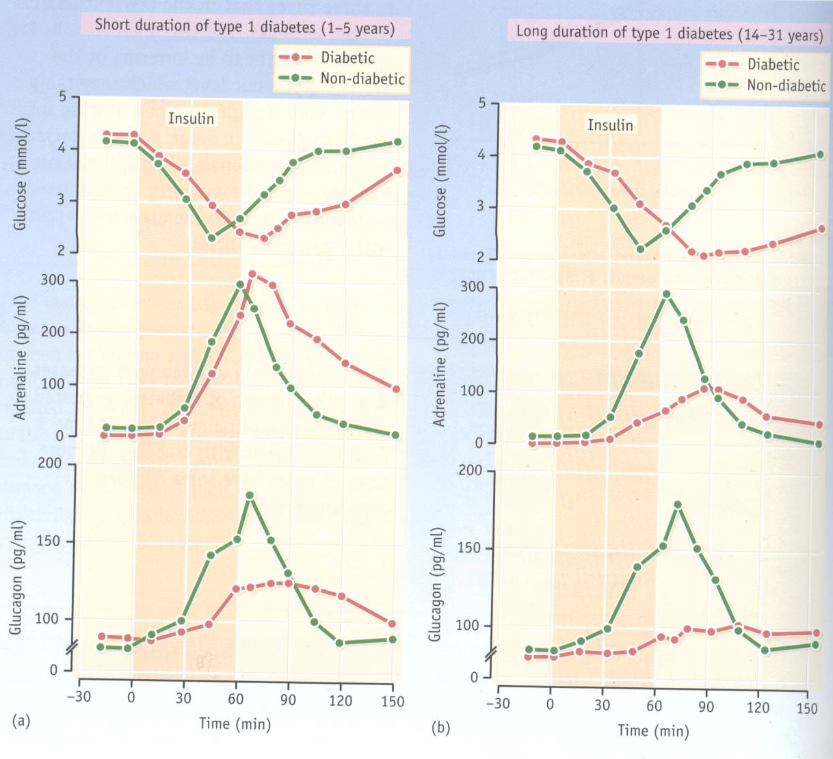
Διαταραχή των αντιρροπιστικών ορμονών στο διαβήτη τύπου 1

Slide 33
Υπογλυκαιμία στο σακχαρώδη διαβήτη
Συνήθης παρενέργεια της θεραπείας με ινσουλίνη, σουλφονυλουρίες και μεγλιτινίδες
Η μετφορμίνη και οι αναστολείς των α-γλυκοσιδασών δεν προκαλούν υπογλυκαιμίες
Προκαλεί στους ασθενείς τον ίδιο φόβο με το φόβο που έχουν για εμφάνιση τύφλωσης ή χρόνιας νεφρικής ανεπάρκειας

Slide 34
Προδιαθεσικοί παράγοντες εμφάνισης υπογλυκαιμίας στα άτομα με διαβήτη
Παράλειψη γεύματος
Άσκηση
Απώλεια βάρους
Νεφρική ανεπάρκεια, κίρρωση ήπατος
Συγχορήγηση φαρμάκων που αυξάνουν τη βιοδιαθεσιμότητα της ινσουλίνης (σαλικυλικά, σουλφοναμίδες)
Οινόπνευμα
Ανεπάρκεια επινεφριδίων

Slide 35
Νοσηρότητα-θνητότητα στο ΣΔ λόγω υπογλυκαιμίας
Αιτία θανάτου σε 2-4% νέων υγιών ατόμων με ΣΔ τύπου 1
Αυξημένη πιθανότητα εμφάνισης καρδιαγγειακών συμβαμάτων σε ηλικιωμένους ασθενείς
Κατάγματα λόγω επιληπτικών κρίσεων
Υποτροπιάζουσες υπογλυκαιμίες σε παιδιά: ↓ της νοητικής λειτουργίας
Ηλικιωμένα άτομα: ↑ άνοια
Παρατεταμένο υπογλυκαιμικό κώμα: Ατροφία εγκεφαλικού φλοιού, θάνατος

Slide 36
Ανεπίγνωστη υπογλυκαιμία
Μη αντίληψη των υπογλυκαιμιών παρά τις πολύ χαμηλές τιμές της γλυκόζης
Συχνότητα: ΣΔ τύπου 1: 25%, συχνότερα (50%) όταν η διάρκεια του διαβήτη είναι > 20 έτη
Οφείλεται στην ανεπάρκεια των αντιρροπιστικών της υπογλυκαιμίας μηχανισμών
Ελλείπουν τα προειδοποιητικά συμπτώματα της υπογλυκαιμίας και εκδηλώνεται με γλυκοπενικά συμπτώματα

Slide 37
Σοβαρή υπογλυκαιμία
Η υπογλυκαιμία που για να αντιμετωπιστεί χρειάζεται την επέμβαση άλλου ατόμου ή του γιατρού
Συχνότητα:
Ινσουλινοθεραπευόμενοι: 25-30%/έτος
Λήψη σουλφ/ών: 20%/6 μήνες
Κώμα: 10% /έτος

Slide 38
Νυκτερινή υπογλυκαιμία
Μπορεί να είναι ασυμπτωματική
Πρωινή κεφαλαλγία, αίσθημα κόπωσης
Εφιάλτες
Ανήσυχος ύπνος
Εφίδρωση
Σπασμοί
Μπορεί να είναι επικίνδυνη
Σε ινσουλινοθεραπευόμενους: Συνήθως εμφανίζεται στις 1-3 π.μ.

Slide 39
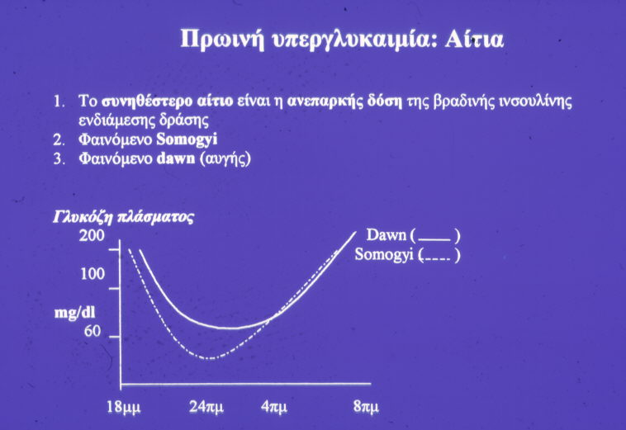
Σημείωση:Το φ. Somogyi δεν συμβαίνει μόνο το πρωί

Slide 40
Αυτόματες υπογλυκαιμίες
Υπογλυκαιμίες
νηστείας
Αντιδραστικές
υπογλυκαιμίες
Συμβαίνουν σε κατάσταση
νηστείας, αλλά και σε
οποιαδήποτε ώρα της ημέρας
Συμβαίνουν μόνο
μεταγευματικά
(μέχρι και 5 ώρες)

Slide 41
ΑΝΤΙΔΡΑΣΤΙΚΕΣ ΥΠΟΓΛΥΚΑΙΜΙΕΣ
Αποτελούν το 75% των περιπτώσεων αυτόματης υπογλυκαιμίας
Σάκχαρο αίματος νηστείας κατά κανόνα φυσιολογικό
Συμπτώματα μέσα σε 5 ώρες από τη λήψη φαγητού
Συμπτώματα κατ’εξοχήν αδρενεργικά και συνήθως παροδικά

Slide 42
Υπογλυκαιμία μετά γαστρεκτομή
ΙΝΣΟΥΛΙΝΗ μU/mL
ΓΛΥΚΟΖΗ mg/dL
0 60 120 180 240 300
ΛΕΠΤΑ
Notes:
11

Slide 43
Όψιμο Dumping σύνδρομο
Εμφανίζεται μετά από γαστρεκτομή, γαστρονηστιδοστομία, πυλωροπλαστική με ή χωρίς βαγοτομή
Αδρενεργικές αλλά και νευρογλυκοπενικές εκδηλώσεις
Οφείλεται σε απώλεια λειτουργίας “reservoir” του στομάχου – ταχεία απορρόφηση υδατανθράκων – υπερβολική έκκριση ινσουλίνης – υπογλυκαιμία 90΄έως 180΄μετά από λήψη τροφής. Προηγείται πρώιμη υπεργλυκαιμία
Ρόλος GIP, εντερογλυκαγόνης και ίσως χολοκυστοκινίνης

Slide 44
Υπογλυκαιμία σε «πρώιμο»
σακχαρώδη διαβήτη
120
Τρόμος, εφίδρωση – χορήγηση γλυκόζης
100
Γλυκόζη
αίματος
ΙΝΣΟΥΛΙΝΗ ΟΡΟΥ μU/mL
ΓΛΥΚΟΖΗ ΑΙΜΑΤΟΣ mg/dL
60
Ινσουλίνη
ορού
ΧΡΟΝΟΣ (ΛΕΠΤΑ)
Notes:
13

Slide 45
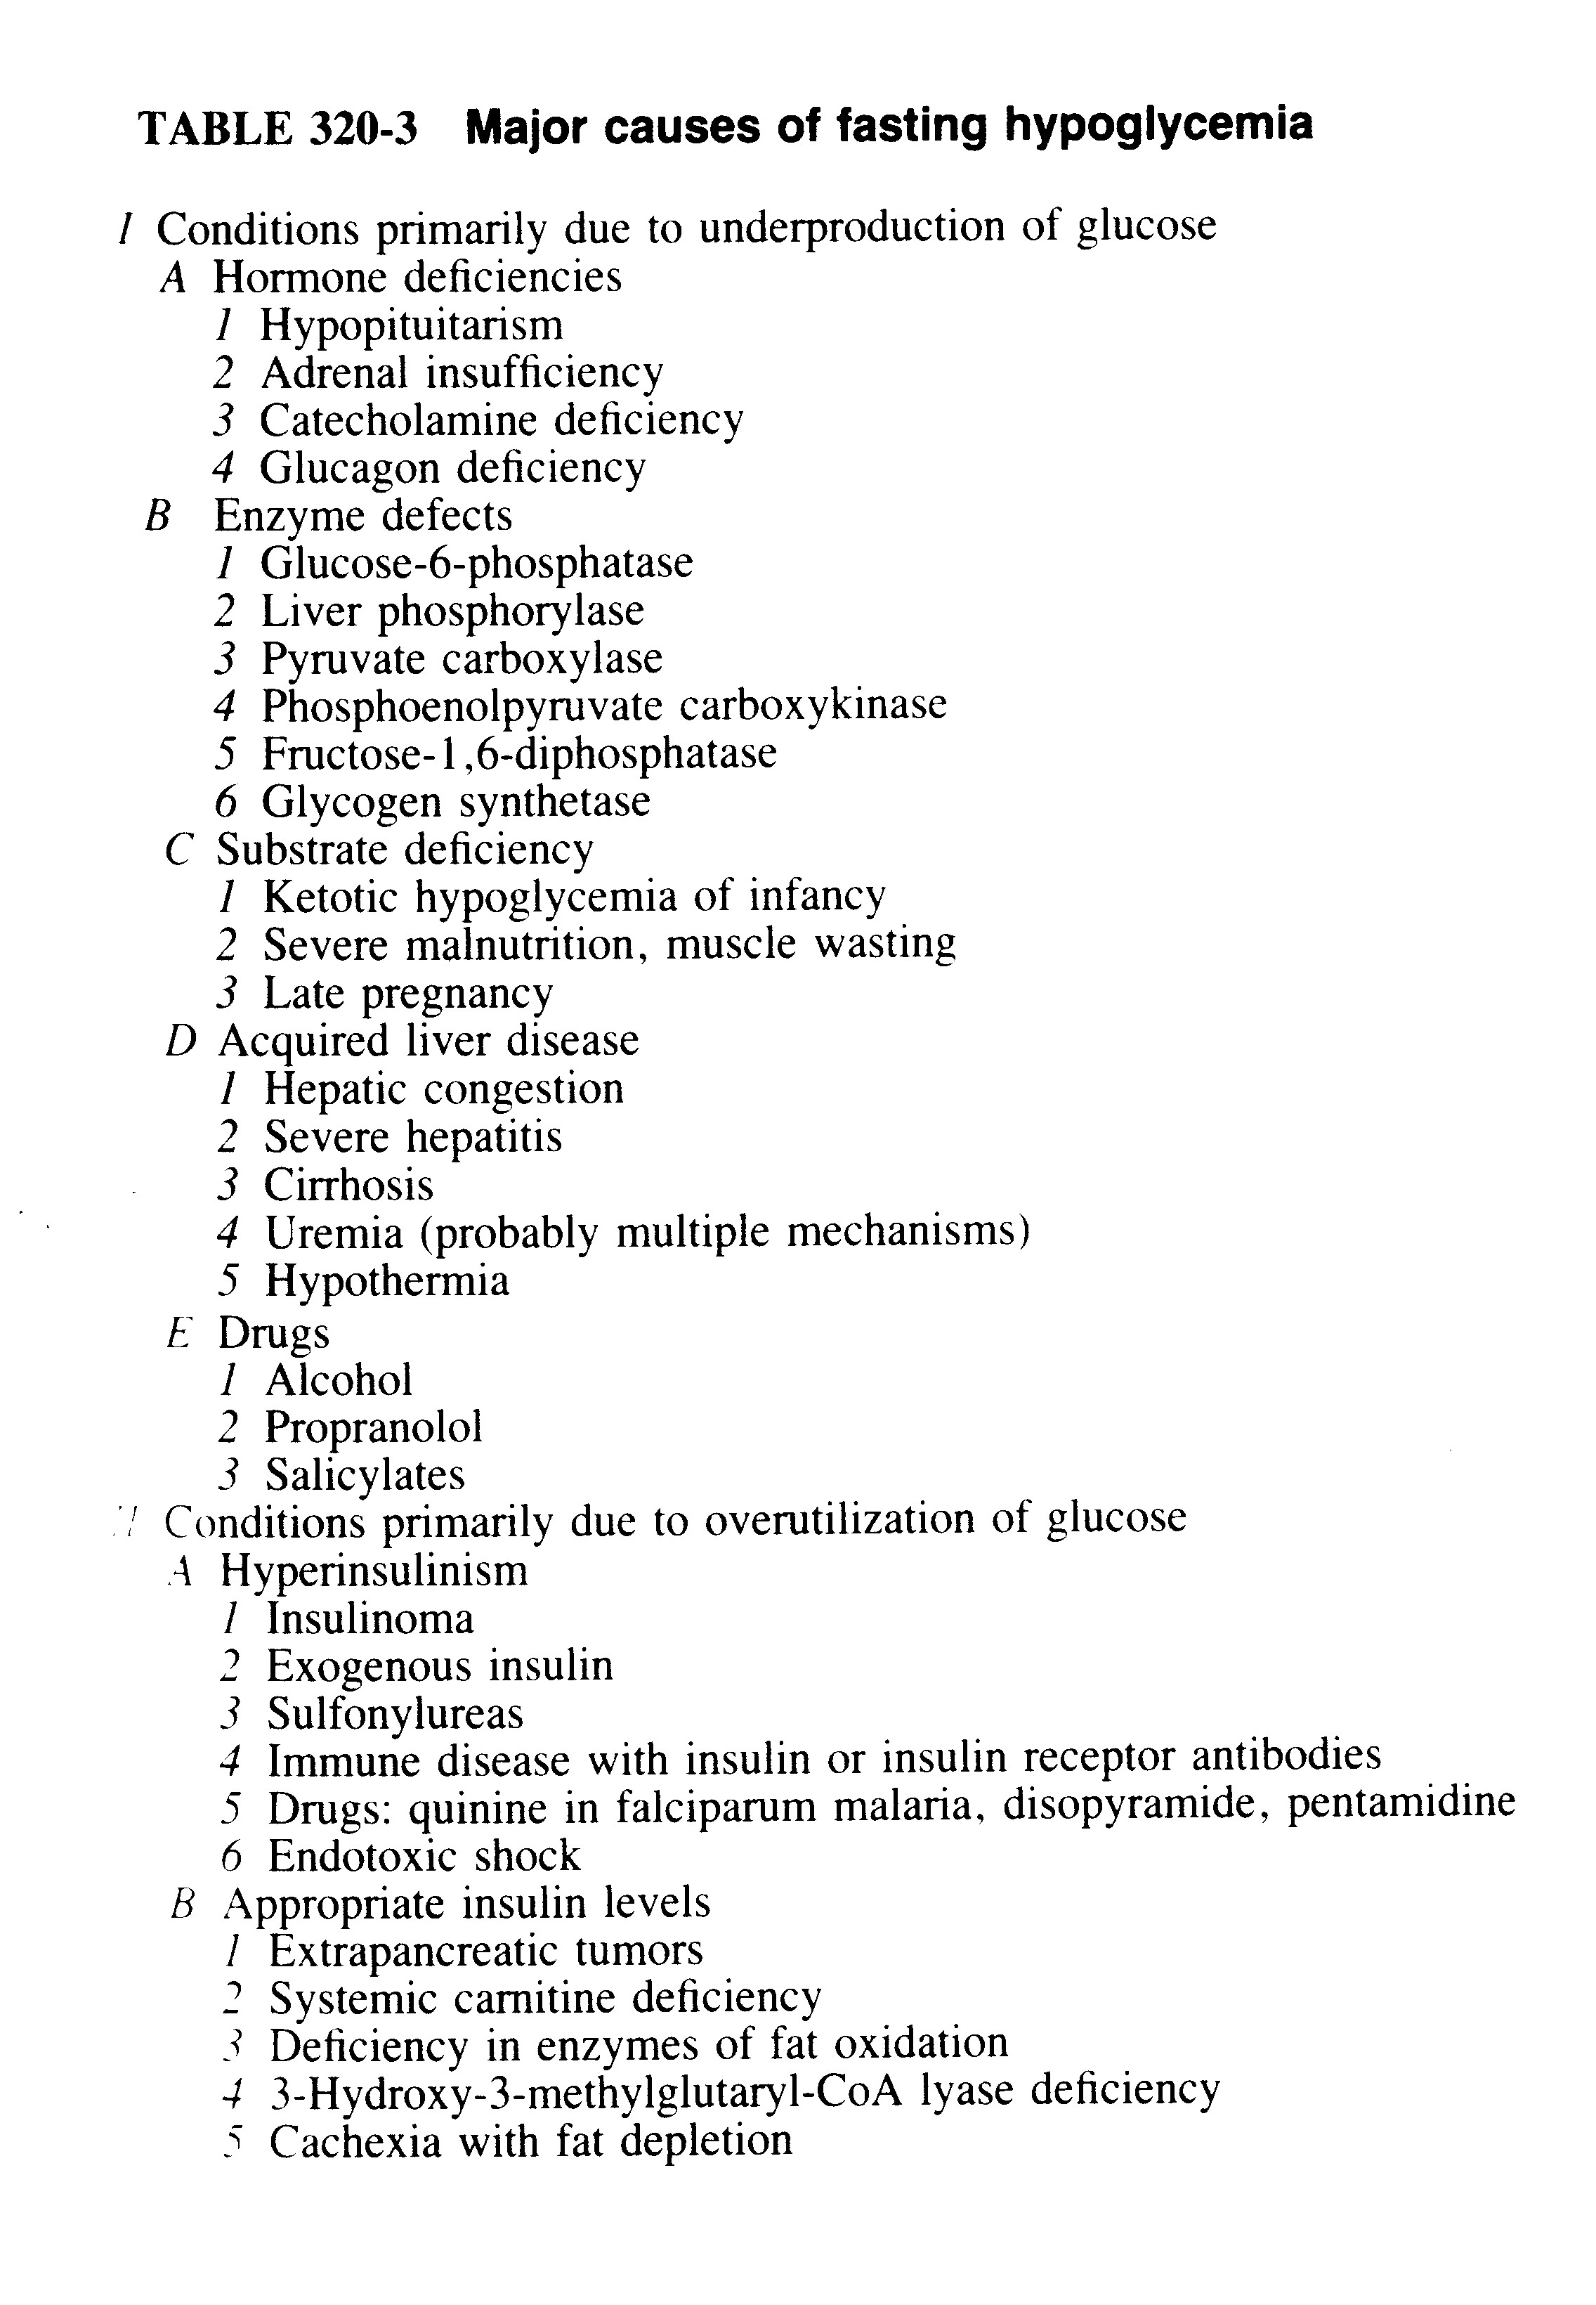

Slide 46
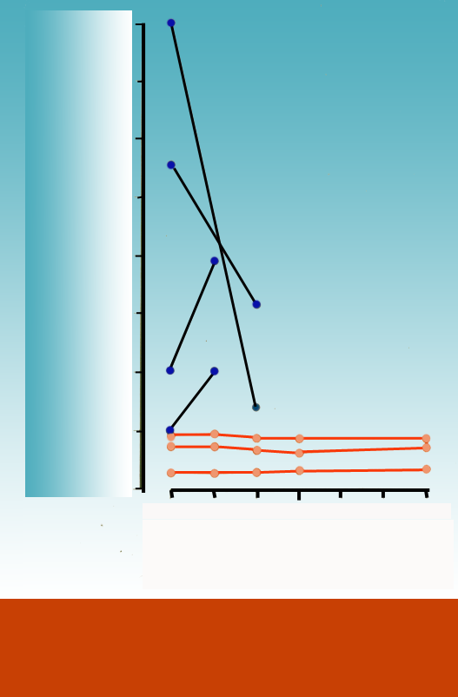
Plasma
insulin
μU/ml
160
140
Αυτόματες διακυμάνσεις ινσουλίνης πλάσματος νηστείας επί ινσουλινώματος
120
100
80
60
40
20
0
0 20 40 60 80 120 140
Time from first sampling (minutes)
Insulinoma patients (hypoglycemia)
Controls (normoglycemic)
Spontaneous fluctuations of fasting plasma insulin concentrations in four patients with insulinomas compared with three healthy controls
Notes:
16

Slide 47
ΔΙΑΓΝΩΣΤΙΚΗ ΠΡΟΣΠΕΛΑΣΗ ΙΝΣΟΥΛΙΝΩΜΑΤΩΝ
Δοκιμασία νηστείας 72 ωρών
ECHO παγκρέατος
CT παγκρέατος
MRI παγκρέατος
Αγγειογραφία Αλληρείου τρίποδα
Έγχυση διαλύματος γλυκονικού Ca 5% σε κάθε αρτηρία του Αλληρείου τρίποδα εκλεκτικά
(εγγύς γαστροδωδεκαδακτυλική, εγγύς σπληνική, ιδίως ηπατική, κάτω παγκρεατοδωδεκαδακτυλική) και συλλογή δειγμάτων αίματος για μέτρηση ινσουλί
νης από τη δεξιά ηπατική αρτηρία

Slide 48
ΔΟΚΙΜΑΣΙΑ ΝΗΣΤΕΙΑΣ
Επιβεβαίωση υπογλυκαιμίας (Τριάδα Whipple)
Μέτρηση επιπέδων γλυκόζης, ινσουλίνης, C-πεπτιδίου, προϊνσουλίνης (στα δείγματα αίματος που το ΣΑ είναι < 60 mg/dl)
Επί οριακών τιμών C-πεπτιδίου και ινσουλίνης, μέτρηση στο τέλος της δοκιμασίας νηστείας επιπέδων β-υδροξυβουτυρικού και γλυκόζης αίματος μετά από έγχυση 1 mg γλυκαγόνης iv
Μέτρηση επιπέδων σουλφονυλουρίας στο αίμα στο τέλος της νηστείας

Slide 49
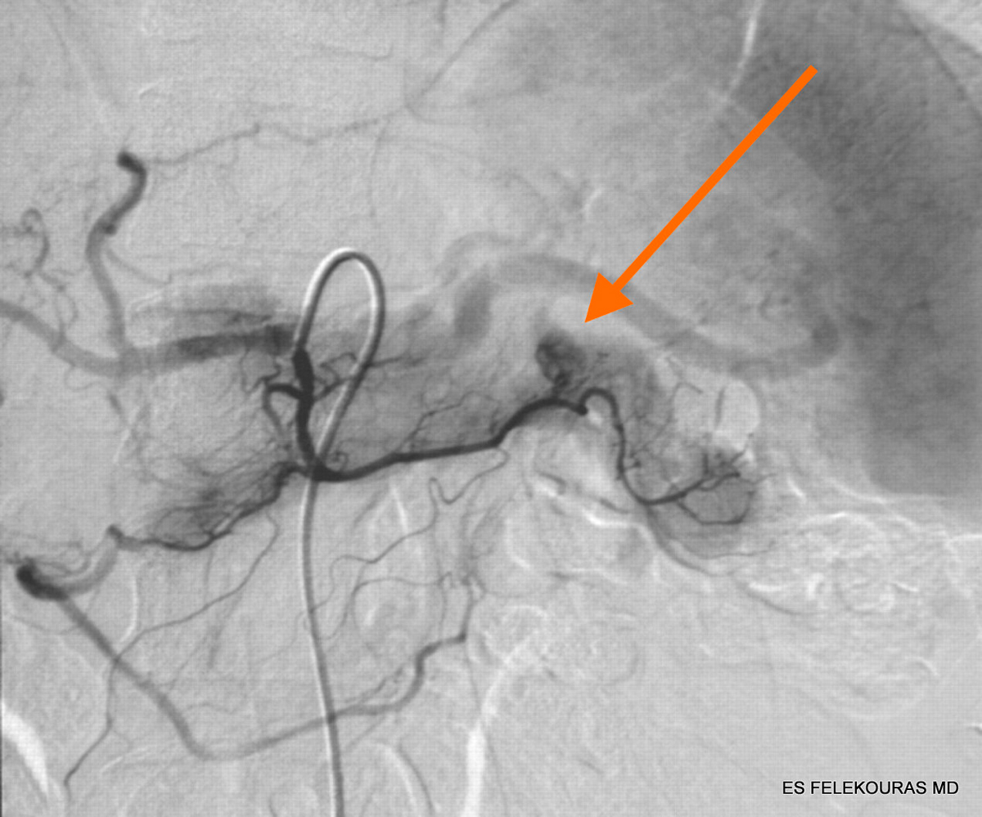

Slide 50
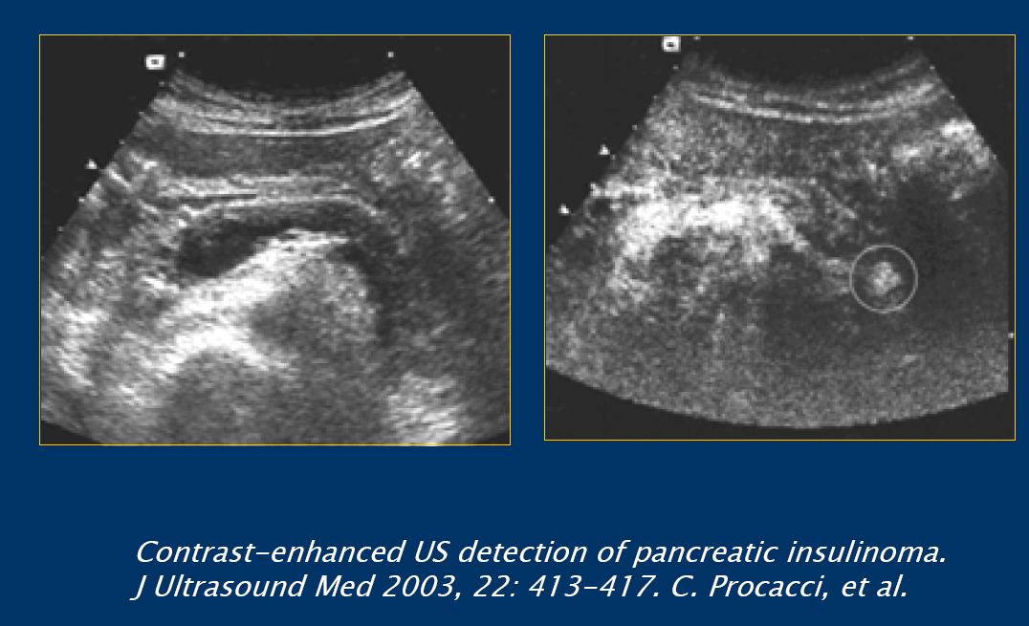

Slide 51
ΔΙΑΓΝΩΣΤΙΚΑ ΚΡΙΤΗΡΙΑ ΙΝΣΟΥΛΙΝΩΜΑΤΟΣ
Ινσουλίνη πλάσματος > 6 μU/ml (όταν το ΣΑ < 45 mg/ml)
C-πεπτίδιο > 200 pmol/L (χρήσιμο στη διάκριση ενδογενούς από εξωγενή υπερινσουλιναιμία)
Προϊνσουλίνη > 5 pmol/L
β-υδροξυβουτυρικό < 2.7 mmol/L
Αύξηση επιπέδων γλυκόζης πλάσματος κατά
> 25 mg/dl, 20-30 min μετά την έγχυση γλυκαγόνης

Slide 52
Πιθανοί μηχανισμοί πρόκλησης υπογλυκαιμίας από μη ινσουλινοεκκριτικούς όγκους
Υπερβολική και ανεξέλεγκτη παραγωγή γλυκόζης από τον όγκο
Παραγωγή άγνωστης ουσίας που μοιάζει με την ινσουλίνη
Παραγωγή υπερβολικής ποσότητας
σωματομεδίνης-C (IGF-1)
Παραγωγή ουσίας παρόμοιας με τη σωματοστατίνη η οποία αναστέλλει την έκκριση αντιρροπιστικών ορμονών
Αναστολή της γλυκογονόλυσης
Αναστολή της νεογλυκογένεσης

Slide 54
ΚΥΡΙΑ ΣΗΜΕΙΑ ΙΣΤΟΡΙΚΟΥ
Αιφνίδια απώλεια συνείδησης
Ατομικό αναμνηστικό αρρύθμιστης υπέρτασης
Εστιακά νευρολογικά σημεία

Slide 55
ΝΕΥΡΟΛΟΓΙΚΗ ΕΞΕΤΑΣΗ ΣΕ ΚΩΜΑ
Επίπεδο συνείδησης
Σημεία τραύματος κεφαλής (ανοικτό τραύμα, θλάσεις, αίμα στον ακουστικό πόρο)
Ακινητοποίηση αυχένα με κολλάρο
Έλεγχος για δυσκαμψία αυχένος (αν δεν υπάρχει τραύμα)
Παρατήρηση αναπνοής
Έλεγχος κορών οφθαλμού (μέγεθος, αντίδραση στο φως) – Εξέταση βυθού - Οφθαλμοκεφαλικό αντανακλαστικό (doll’s eyes)
Εξέταση άκρων (τόνος, αντίδραση σε επώδυνα ερεθίσματα, τενόντια και πελματιαία αντανακλαστικά)

Slide 56
ΕΠΙΠΕΔΟ ΣΥΝΕΙΔΗΣΗΣ
Λήθαργος, stupor, κώμα
(καλύτερα ακριβής νευρολογική περιγραφή)
Στάδια κατά Omaya:
    Φυσιολογικό επίπεδο συνείδησης, προσανατολισμένος, ενήμερος περιβάλλοντος
    Μιλάει, υπακούει σε παραγγέλματα, μη ενήμερος των γεγονότων
    Αντιδρά, εντοπίζει ερεθίσματα, δεν υπακούει σε παραγγέλματα
    Αντιδρά σε ερεθίσματα χωρίς να τα εντοπίζει, ή κινήσεις απεγκεφαλισμού
    Δεν αντιδρά σε επώδυνα ερεθίσματα
Κλίμακα κώματος Γλασκώβης

Slide 57
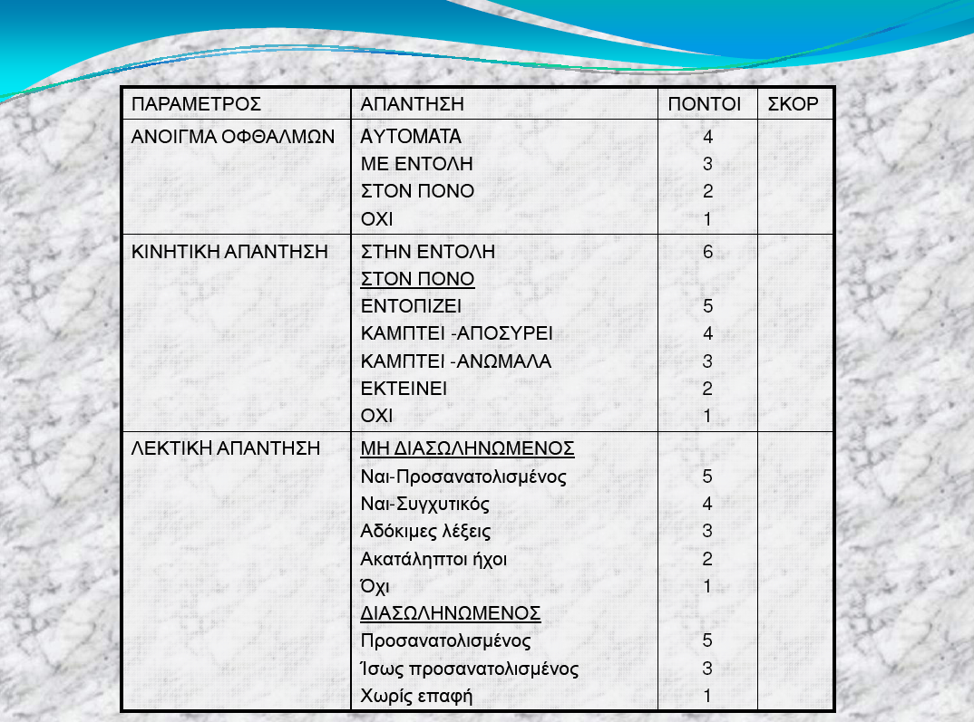

Slide 58
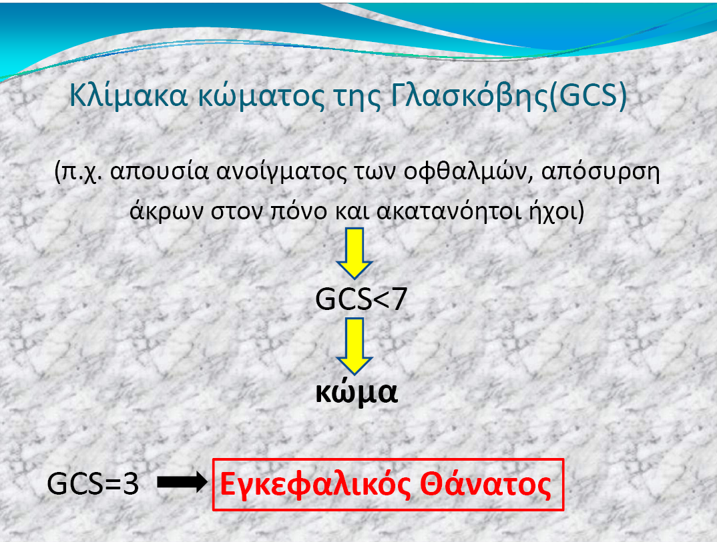

Slide 59
ΚΟΡΕΣ ΟΦΘΑΛΜΩΝ
Αντίδραση στο φως: Εξάλειψη: οργανική βλάβη (διατήρηση: μεταβολικής ή τοξικής αιτιολογίας)
Μέγεθος κορών
  Στα μεταβολικά: ποικίλλει ανάλογα με βάθος κώματος, κόρες συμμετρικές
  Οπιούχα: Μύση
  Σε εγκεφαλικές βλάβες: ανισοκορία
    Διεγκέφαλος: μύση + διατήρηση αντίδρασης φως
    Μεσεγκέφαλος: κόρες σε μια μέση θέση + κατάργηση αντίδρασης φως
    Γέφυρα: μύση + κατάργηση αντίδρασης φως
    Τετράδυμο: μυδρίαση + κατάργηση αντίδρασης φως
    Πίεση ΙΙΙ συζυγίας: μυδρίαση σύστοιχα + κατάργηση αντίδρασης φως
    Προθανατίως: μυδρίαση + κατάργηση αντίδρασης φως

Slide 60
Άμεση Αξονική Τομογραφία (CT) εγκεφάλου για αποκλεισμό αιμορραγικού ΑΕΕ

Slide 61
ΑΕΕ
Ισχαιμικό (80%)
  Θρόμβωση
  Εμβολή
  Συστηματική υπόταση (shock)
Αιμορραγικό (20%)
  Ενδοεγκεφαλική αιμορραγία
  Υπαραχνοειδής αιμορραγία

Slide 62
Διαφορική Διάγνωση ΑΕΕ
Ημικρανία
Τραύμα
Όγκος
Παράλυση Todd (μετά από επιληπτική κρίση)
Λοιμώξεις (μηνιγγίτιδα, εγκεφαλίτιδα)
Μεταβολικά - Τοξικά αίτια

Slide 63
ΑΙΤΙA ΕΝΔΟΕΓΚΕΦΑΛΙΚΗΣ ΑΙΜΟΡΡΑΓΙΑΣ
Υπέρταση
Τραύμα
Αιμορραγικές διαθέσεις
Αμυλοειδής αγγειοπάθεια
Χρήση απαγορευμένων ουσιών (κοκαϊνη, αμφεταμίνες)
Αγγειακές δυσπλασίες
Αιμορραγία σε όγκο

Slide 64
ΥΠΑΡΑΧΝΟΕΙΔΗΣ ΑΙΜΟΡΡΑΓΙΑ
Ρήξη σακκοειδούς ανευρύσματος (συνήθως στον κύκλο του Willis)
Αγγειακές δυσπλασίες

Slide 65
ΠΑΡΑΓΟΝΤΕΣ ΚΙΝΔΥΝΟΥ ΓΙΑ ΑΝΕΥΡΥΣΜΑΤΑ
Κληρονομικά σύνδρομα (Ehlers Danlos, πολυκυστική νόσος των νεφρών, υπεραλδοστερονισμός θεραπεύσιμος με γλυκοκορτικοειδή)
Κάπνισμα
Υπέρταση
Μέτρια-υψηλή χρήση οινοπνεύματος
Έλλειψη οιστρογόνων
Ισθμική στένωση αορτής

Slide 66
ΙΣΧΑΙΜΙΚΟ (ΘΡΟΜΒΩΤΙΚΟ) ΑΕΕ
Παράγοντες κινδύνου για αθηροσκλήρυνση
Προοδευτική επιδείνωση με περιόδους βελτίωσης

Slide 67
ΙΣΧΑΙΜΙΚΟ (ΕΜΒΟΛΙΚΟ) ΑΕΕ
Καρδιακή ή αγγειακή εστία εμβολής
Προσβολή πολλαπλών περιοχών του εγκεφάλου όταν η πηγή της εμβολής είναι η καρδιά ή η αορτή
Διαθωρακικό και/ή διοισοφάγειο Echo καρδιάς και καρωτίδων αρτηριών
Αιφνίδια έναρξη συμπτωμάτων με μέγιστη ένταση εξαρχής

